Slide 1

$$θ$$
r
振子
台車
ベルト
プーリ
モータ
駆動アンプ
エンコーダ
u

Slide 2


r
$$F_{H}$$
au
M
$$f\dot{r}$$

Slide 3




$$θ$$
r
m , J
l
$$F_{V}$$
mg
$$F_{H}$$
$$c\dot{θ}$$

Slide 4

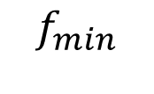
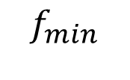
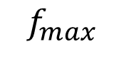
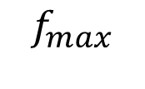





$$f_{max}$$
台車
$$au$$
$$f_{max}$$
$$a$$
摩擦
$$f_{min}$$
$$1$$
$$a$$
Case 1
$$1$$
$$f_{min}$$
台車
$$au$$
摩擦
Case 2

Slide 5









$$θ$$
$$l$$
$$a$$
$$b$$
$$θ$$
$$0$$
$$t$$
$$T_{2}$$
$$mg$$

Slide 6



$$r(t)$$
$$KU_{0}$$
$$1$$
0
T
t

Slide 7
$$r(t)$$
a
b
0
t

Slide 8

$$r(t)$$
a
b
$$T_{2}$$
0
t

Slide 9






$$x_{ref}$$
$$u$$
$$y_{1}$$
+
F
飽和器
倒立振子
$$−$$
$$y_{2}$$
$$x$$

Slide 10
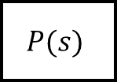

$$x_{ref}$$
+
飽和器
$$P(s)$$
$$k_{c}$$
$$−$$

Slide 11



$$x_{ref}$$
+
F
$$u$$
飽和器
倒立振子
$$y_{1}$$
$$y_{2}$$
$$−$$
$$\hat{x}$$
観測器

Slide 12



$$x_{ref}$$
+
F
$$u$$
飽和器
離散器
倒立振子
$$y_{1}$$
$$y_{2}$$
$$−$$
$$\hat{x}[k]$$
観測器

Slide 13
F
$$u$$
飽和器
離散器
倒立振子
$$y_{1}$$
$$y_{2}$$
$$\hat{x}[k]$$
観測器
推定器

